Slide 1
UC10
Gerenciar a Configuração e versionamento de Softwares
Aula 5
Prof.: Miguel Matiolla

Slide 2

Como baixar um repositório do GitHub?
Além de conseguir subir um projeto no Github, também podemos fazer o download de repositórios.
Baixar um repositório do GitHub permite que você tenha uma cópia local do código em seu próprio computador. Este processo é conhecido como "clonar" um repositório.
Lembrando que esse processo é fundamental para contribuir com projetos de código aberto, colaborar em equipes e realizar desenvolvimento local.

Slide 3
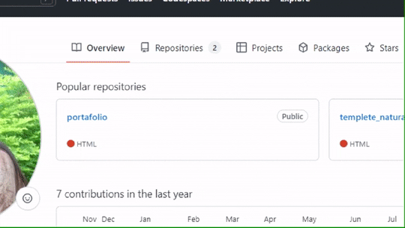
Primeiro passo: copiando o URL do repositório remoto
Para começar, clique em Repositories e acesse o repositório desejado. No canto superior direito, você verá a opção <>Code:

Slide 4
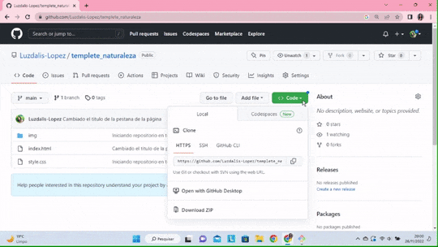
Primeiro passo: copiando o URL do repositório remoto
Ao clicar em <>code abrirá um menu de opções, onde poderá escolher a URL que deseja copiar para fazer o clone. Seja com o HTTP ou mediante uma chave SSH, como na imagem a seguir:

Slide 5
Segundo passo: abrindo terminal Git Bash
Abra a janela do terminal Git Bash e acesse a pasta Desktop (pode utilizar qualquer outra pasta do seu diretório principal ou ou criar uma própria), onde será anexada a cópia do projeto, utilizando o comando $ git clone e colando. Em consequência copiará na linha de comando o endereço da URL que foi copiada no passo anterior e utilizará a chave de SSH para e este exemplo:
$ git clone https://github.com/matiolla/Ola-mundo.git

Slide 6
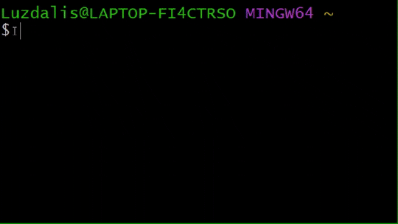
Segundo passo: abrindo terminal Git Bash

Slide 7
Segundo passo: abrindo terminal Git Bash
Uma vez clonado o repositório, verifique sua existência na pasta escolhida, listando o que há nela através do comando $ ls
Agora, entre no repositório clonado para ver a Branch principal e mostrar os arquivos que existem nela com o comando $ cd nome_do_repositorio
1.1

Slide 8
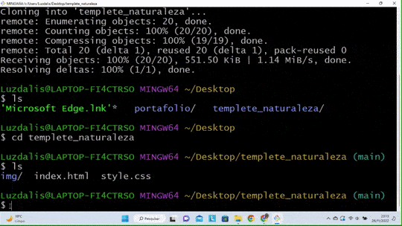
Visualize o histórico de commits
Visualize o histórico de commits com o seguinte comando:
$ git log

Slide 9
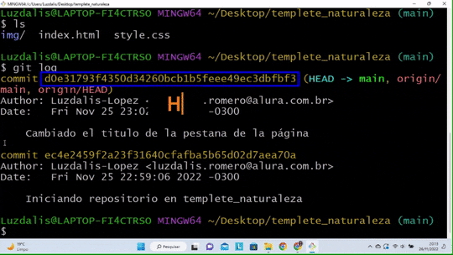
Visualize o histórico de commits
Vejamos os dados do commit com mais detalhes:

Slide 10
Visualize o histórico de commits
Com o comando $ git log --oneline, se mostrará a informação do commit de uma maneira mais resumida:
Além disso, foi executado o comando $ code .
Este comando é utilizado para abrir o VS Code nesta mesma pasta se realizarão algumas alterações no repositório local, que posteriormente serão enviadas ao repositório remoto.

Slide 11
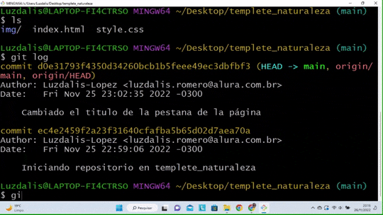
Visualize o histórico de commits
Com o comando $ git log --oneline, se mostrará a informação do commit de uma maneira mais resumida:
Além disso, foi executado o comando $ code .

Slide 12
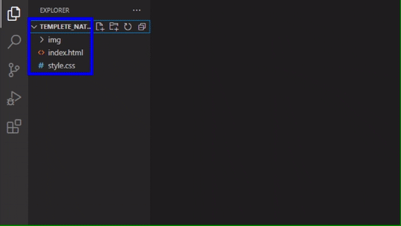
Terceiro passo: visualizando o repositório clonado no editor Visual Studio Code
A seguir vamos observar os arquivos que estão no repositório clonado no editor de código:

Slide 13
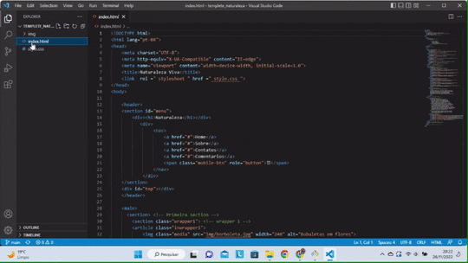
Utilizando o atalho (Ctrl + J)
Utilizando o atalho (Ctrl + J), abrirá o terminal integrado de VS Code. No canto direito do terminal, mude a opção predeterminada Powershell para terminal Git Bash, como na imagem a seguir:

Slide 14
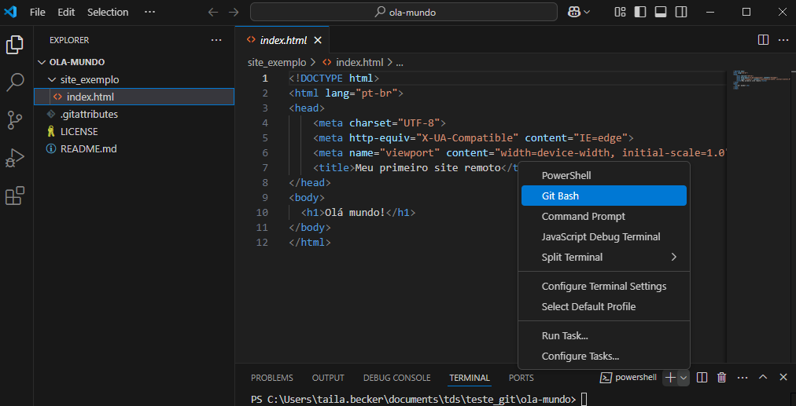
Utilizando o atalho (Ctrl + J)
Utilizando o atalho (Ctrl + J), abrirá o terminal integrado de VS Code. No canto direito do terminal, mude a opção predeterminada Powershell para terminal Git Bash, como na imagem a seguir:

Slide 15
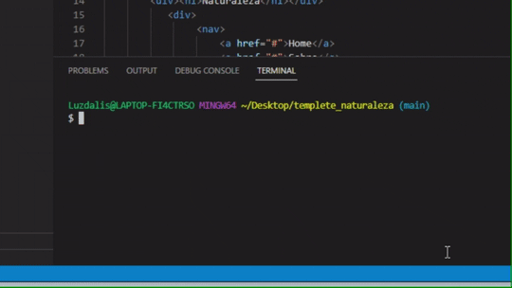
Comando Git pull – Atualiza dados
Utilizaremos alguns comandos que já vimos anteriormente e mais um, que se usa para baixar o conteúdo de um repositório remoto e atualizar imediatamente o repositório local, para que o conteúdo de ambos seja o mesmo, este comando é:
$ git pull
$ git status
$ git log –oneline
git log –oneline, mostra
os log’s de forma
resumida

Slide 16
Importante!
Cabe ressaltar que ao clonar um repositório na máquina local, este já vem conectado ao repositório remoto de origem, o que facilita muito a interação entre eles. Por tanto, não precisamos realizar o passo de conectar os repositórios.

Slide 17
Alterar o repositório local e enviar atualizações para o remoto

Slide 18

Inserindo pasta ou arquivo
Para inserir pasta e arquivos no repositório remoto, faça os seguintes passos:
Coloque dentro da pasta do seu projeto clonado no seu computador, os arquivos ou nova pasta.
Exemplo: pasta img

Slide 19
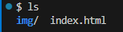
Inserindo pasta ou arquivo
Para inserir pasta e arquivos no repositório remoto, faça os seguintes passos:
2. Visualize a pasta img pelo Git bash, utilizando o comando ls
3. Adicione a pasta img utilizando o comando $ git add img
4. Crie um commit para informar as modificações: $ git commit –m “Inserindo a pasta img no projeto”
5. Enviar a pasta para o repositório remoto do GitHub usando o comando git push origin <nome da branch>
Obs: para visualizar o nome da branch, utilizar o comando $ git branch –a
$ git push origin main

Slide 20
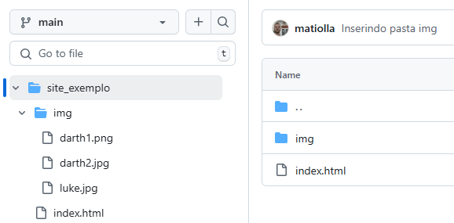
Inserindo pasta ou arquivo
Atualize a pasta no Gihub para verificar se ela está aparecendo no repositório remoto

Slide 21
Deletando arquivos ou pasta
Deletar arquivos ou pasta do GitHub.
Obs: Muito cuidado em realizar esse procedimento
Delete a pasta img do projeto no seu computador
Após deletar a pasta, crie um commit informando a mudança no projeto
Atualize o repositório com o push
Visualize no repositório remoto a mudança

Slide 22
Deletando arquivos ou pasta
Deletar arquivos ou pasta do GitHub.
Obs: Muito cuidado em realizar esse procedimento
$ git rm –r img
$ git commit –m “Deletando pasta img do projeto”
$ git push origin main

Slide 23
Exercício
Crie um repositório público no Github com o nome “projeto_clonagem”
Crie uma pasta no seu computador com o nome “exercício_clonagem”
Adicione na pasta exercício_clonagem, algum projeto que você realizou no curso
Envie o projeto pelo Git para seu repositório remoto no Github
Crie uma nova pasta em documentos do seu computador, para realizar a clonagem do projeto do seu colega.
Acesse o projeto do seu colega e copie o endereço do HTTPS para realizar a clonagem
Realize a clonagem do projeto pelo Git bash
Adicione um arquivo ou pasta com arquivos no projeto clonado
Visualize no Github do seu colega se o procedimento foi realizado
Delete o arquivo ou pasta do projeto do seu colega e visualize se o procedimento foi realizado
1.1

Slide 24
Referências
Documentação oficial do comando: https://git-scm.com/docs/git-log/pt_BR
Artigo Alura: O que é Git e Github: os primeiros passos nessas ferramentas. Camila Fernanda e Vinícius Louzada

